Slide 1
Тема: Автоматизированная система контроля технического состояния мотор-редуктора ленточного транспортера
Исполнитель: Лосев Владислав Сергеевич
Руководитель: Канашев Евгений Александрович

Slide 2
введение
Доля простоев по причине отказа мотор-редуктора в среднем 12%, на ремонт уходит 24-48 часов, простои по причине разрыва ленты чаще, но устраняются быстрее, за 1,5-2 часа.

Slide 3
Цель – модернизация системы контроля технического состояния мотор-редуктора ленточного конвейера с помощью датчиков тока и температуры для снижения времени внеплановых простоев оборудования и уменьшения расходов на его ремонт.
Задачи:
Сбор и анализ данных
Создание системы мониторинга технического состояния мотор-редуктора
Создание интерфейса оператора

Slide 4
Аналоги
Автоматизированная система управления конвейерами компании Монтаж-Автоматика (АСУК-МА) применяет проводную связь для соединения блоков управления.
Автоматизированная система управления конвейерным транспортом (АСУК-ДЭП) использует для сети связи стандарт физического уровня – RS-485. Сеть представляет собой приемопередатчики, соединенные витой парой.

Slide 5
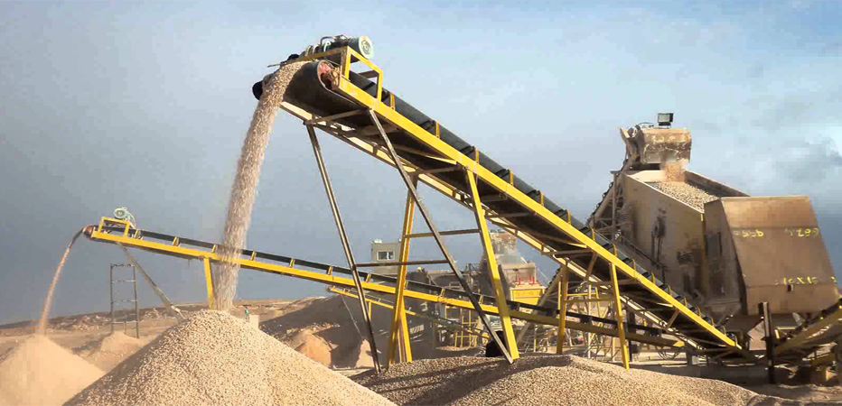
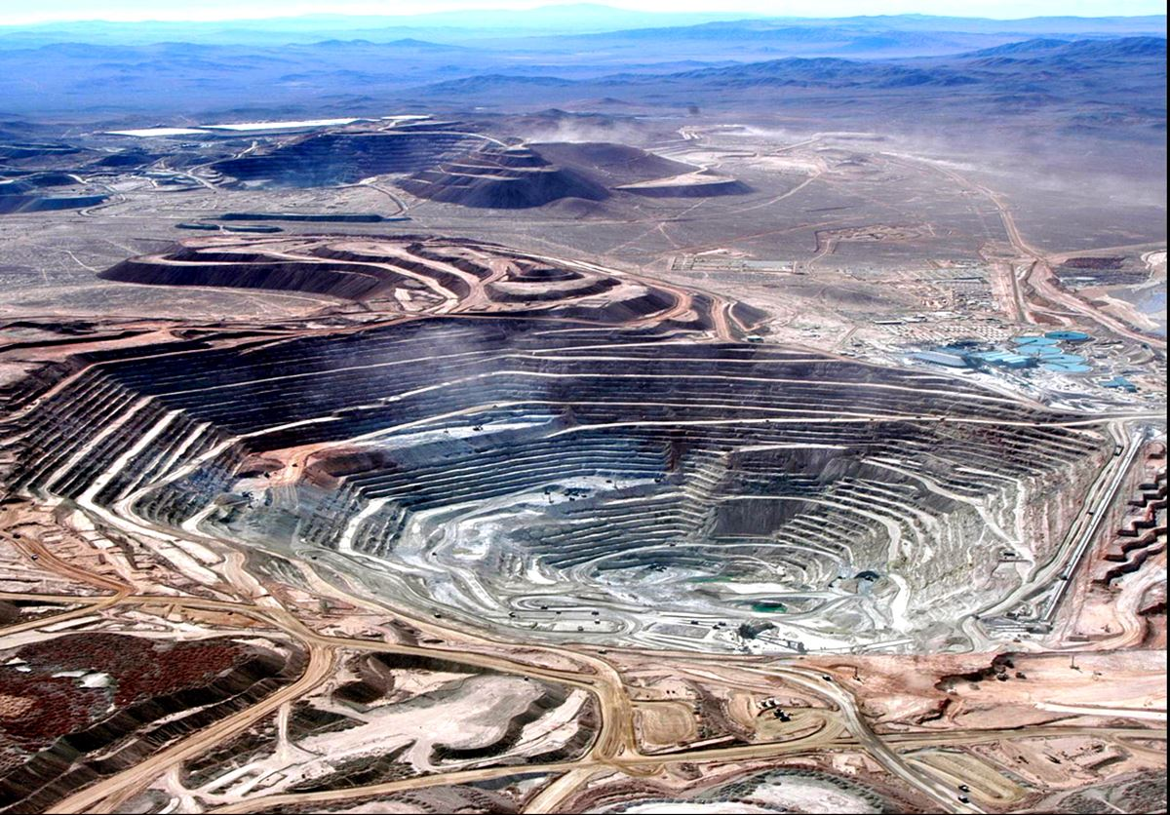
Область применения

Slide 6
Схема контроля и передачи данных
Рабочее место оператора (ПК)
База данных
Базовая станция LoRa
Передача данных LoRa
Передача данных LoRa
Передача данных LoRa
УСПД
УСПД
УСПД
Датчики тока и температуры
Датчики тока и температуры
Датчики тока и температуры

Slide 7
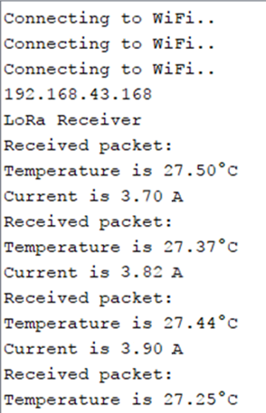
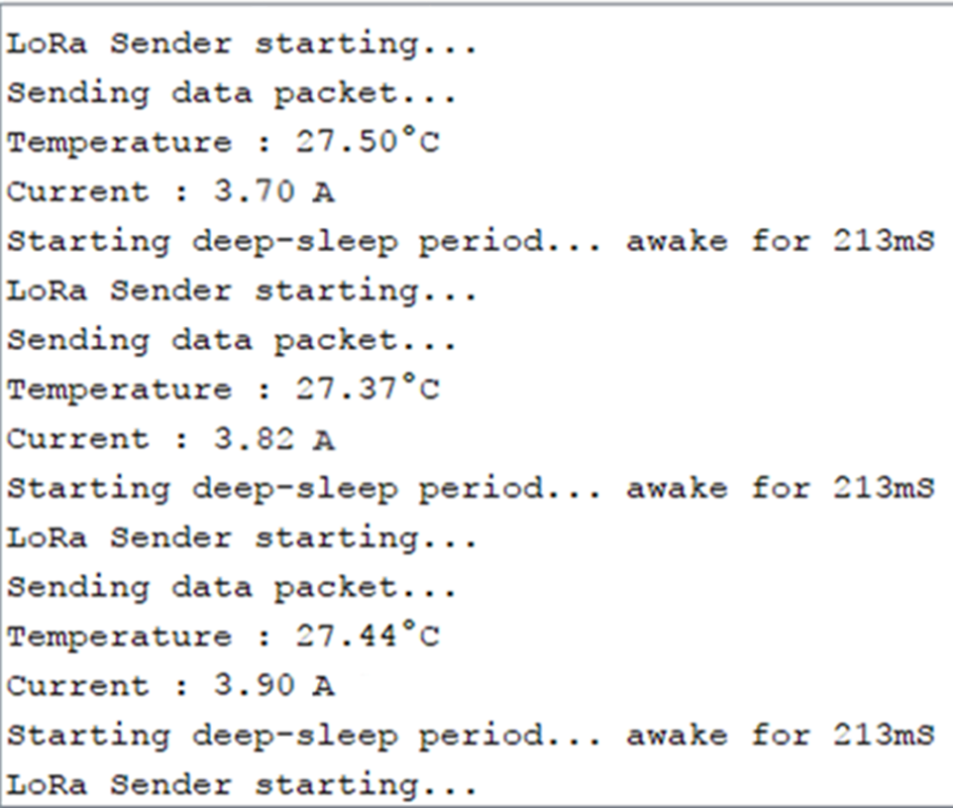
Полученные результаты
Базовая станция (прием)
Конечное устройство (передача)

Slide 8
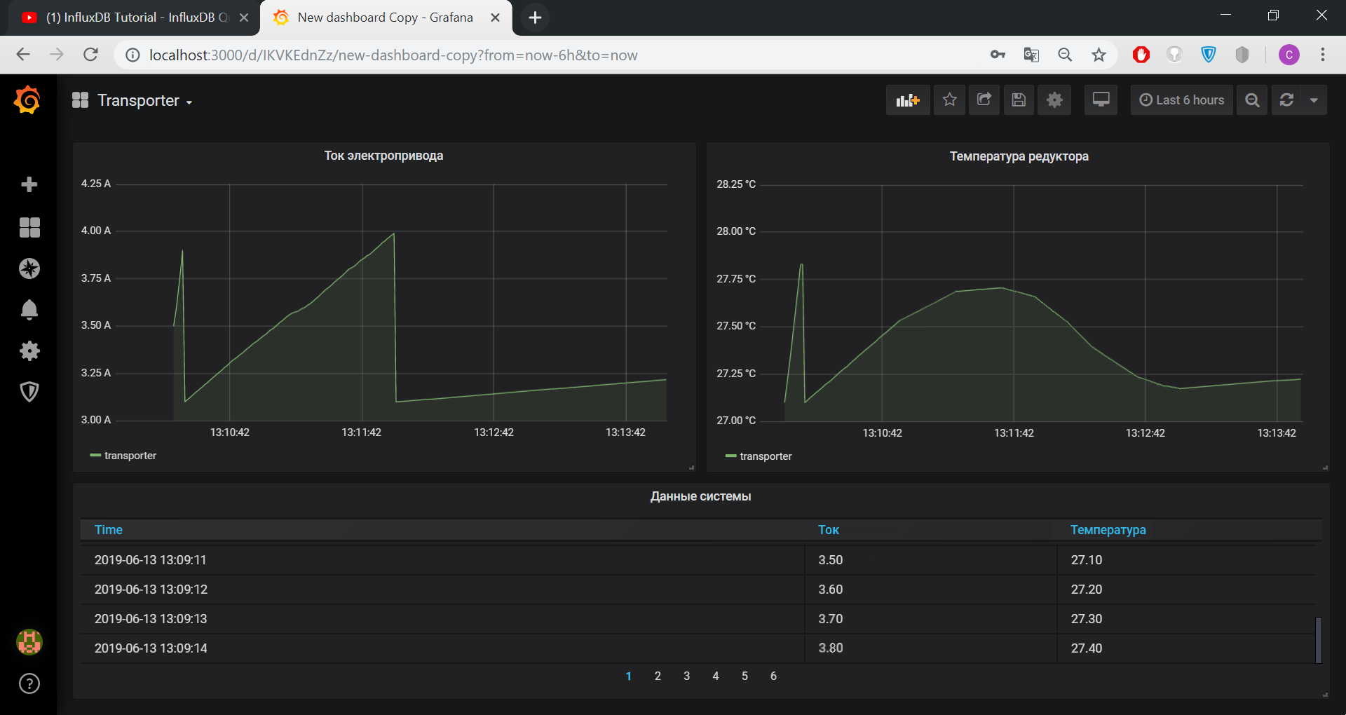
Интерфейс оператора

Slide 9
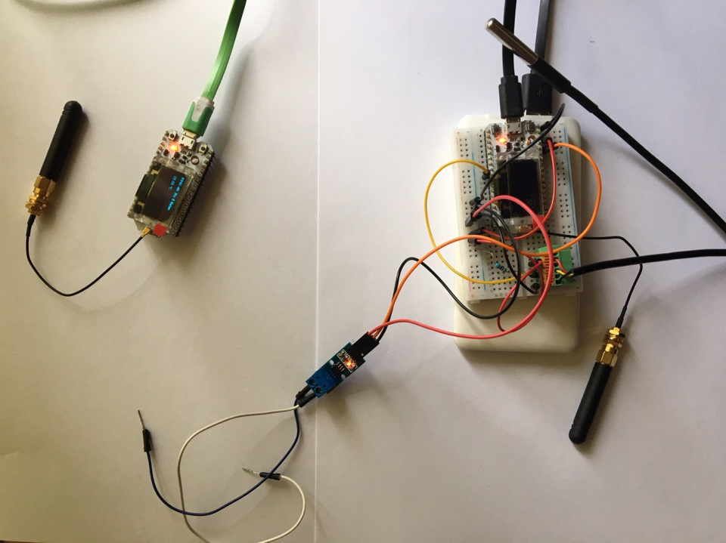
Базовая станция и конечное устройство

Slide 10
Дальнейшие планы
Доработка приложения пользователя
Доработка интерфейса рабочего места

Slide 11
Спасибо за внимание
Выступал: Лосев Владислав Сергеевич

